Slide 1


电磁场与波——习题课
日 期： 2020/05/25

Slide 2
CONTENS
第五章 准静态电磁场
电准静态场与电荷弛豫
涡流及其损耗
集肤效应、邻近效应和电磁屏蔽&导体的交流内阻抗
第六章 平面电磁波的传播
电磁波动方程和平面电磁波&理想介质中的均匀平面电磁波
导电媒质中的均匀平面电磁波
平面电磁波的反射与折射&平面电磁波的正入射•驻波

Slide 3
第五章 准静态电磁场

Slide 4
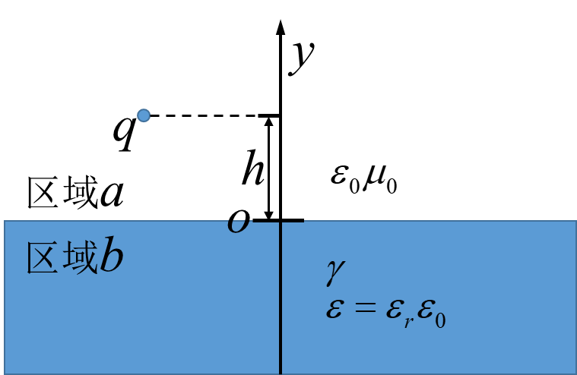
一、电准静态场与电荷弛豫
（一）目的
1.透彻理解电准静态场和磁准静态场的概念及其基本方程组；
2.掌握电准静态场的分析方法，理解电荷的弛豫过程；
3.掌握镜像电荷的求法以及镜像法的有效区域。
（二）例题分析
例1 y<0下半空间区域b充以均匀导体(电导率γ，介电常数ε=ε_{r}ε₀); y>0上半空间区域a属于真空。t<0时处处无电荷。在t=0时，有一点电荷q突然放置在上半空间(x,y,z)=(0,h,0)处。试证明：
(1) 在t=0₊时
式中
例1示意图

Slide 5
一、电准静态场与电荷弛豫
（二）例题分析
(2) 当t→∞时
(3) 当t>0期间
式中
例1示意图
证明
1.定性分析
本题旨在考查分析电准静态场，电荷的弛豫过程。导电媒质中的自由电荷随时间按指数规律衰减，场和源以相同的规律作同向变化，我们可以用已知时刻的电场分布，采用静电场的方法求解。对于无限大的平面可以考虑用镜像法求解，注意镜像法的有效区域即可。

Slide 6
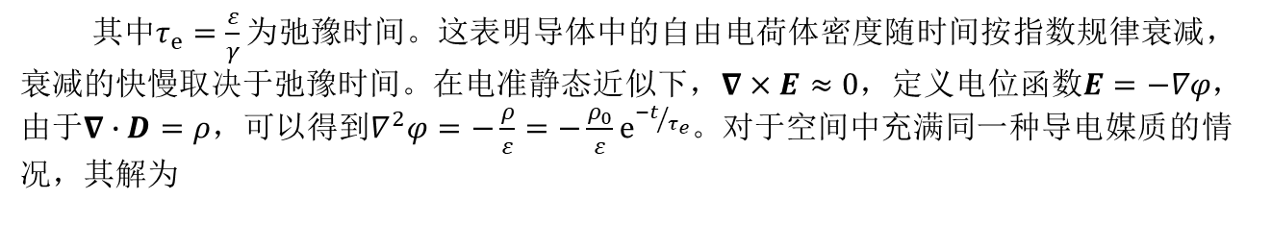
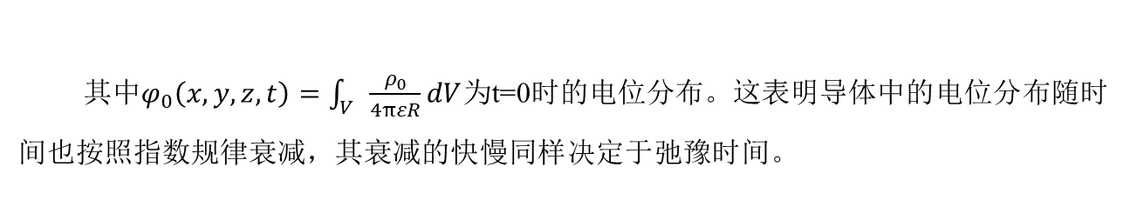
一、电准静态场与电荷弛豫
1.定性分析
自由电荷在导体中的弛豫过程和电准静态场的分析方法：
在具有均匀的介电常数ε和电导率γ的导体中，设导体中的自由电荷密度为ρ，则ρ满足
其解为
其中$τ_{e}=\frac{ε}{γ}为$弛豫时间。这表明导体中的自由电荷体密度随时间按指数规律衰减，衰减的快慢取决于弛豫时间。在电准静态近似下，$∇×E≈0，$定义电位函数$E=−∇φ，$由于$∇∙D=ρ，$可以得到$∇^{2}φ=−\frac{ρ}{ε}=−\frac{ρ_{0}}{ε}e^{{−t}/{τ_{e}}}$。对于空间中充满同一种导电媒质的情况，其解为
其中$φ_{0}\left(x,y,z,t\right)=\int_{V}{\frac{ρ_{0}}{4πεR}}dV$为t=0时的电位分布。这表明导体中的电位分布随时间也按照指数规律衰减，其衰减的快慢同样决定于弛豫时间。

Slide 7
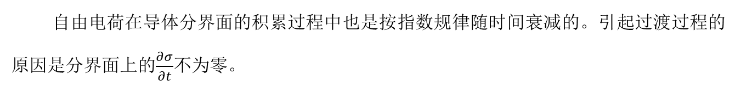
一、电准静态场与电荷弛豫
1.定性分析
自由电荷在导体中的弛豫过程和电准静态场的分析方法：
自由电荷在导体分界面的积累过程中也是按指数规律随时间衰减的。引起过渡过程的原因是分界面上的$\frac{∂σ}{∂t}$不为零。
在分界面两侧，有以下关系存在
表示电荷守恒原理$∇∙J+\frac{∂ρ}{∂t}=0$的连续性条件为
或

Slide 8
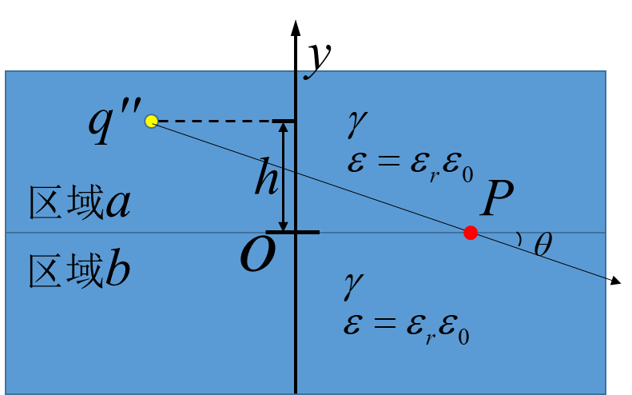
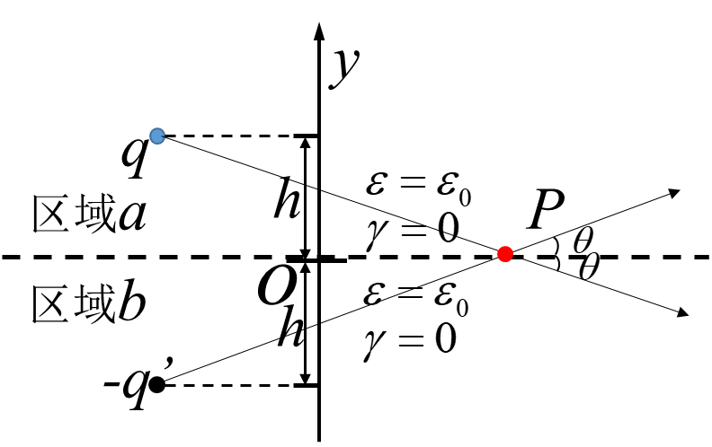
一、电准静态场与电荷弛豫
（二）例题分析
2.证明：
（1）在t=0₊时，由静电场中的镜像法可知，真空中的电位由q和-q’共同产生，下半空间的电位由q’’产生
因此有

Slide 9
一、电准静态场与电荷弛豫
（二）例题分析
（2）当t→∞时，区域b中的电流为零，这时，均匀导体中的电场强度也趋于零，相当于一点电荷q放在一导体平面之上h处，因此φ_{b}→0。而空气中的电场由q和镜像电荷q’共同产生，因此有q’ →q。
（3）当t>0期间，即t从0₊到∞的过程中，此时仍可看作电准静态，采用镜像法，由于此时的q’和q’’未知，可以采用分界面上的衔接条件确定。
分界面上的衔接条件：
即
化简得到

Slide 10

一、电准静态场与电荷弛豫
（二）例题分析
解得
其中$q′′\left(0_{+}\right)为q′′\left(t\right)在$t=0₊时的初始值，$τ_{e}=\frac{ε+ε_{0}}{γ}$
由第（1） 解得
因此
所以
证毕
3.结论
导体中的自由电荷体密度随时间按指数规律衰减，其衰减的快慢取决于弛豫时间。

Slide 11
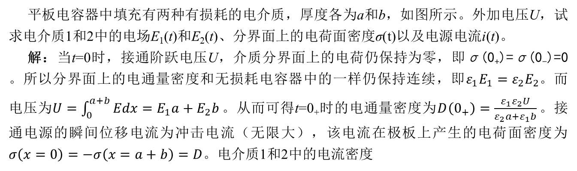
-
一、电准静态场与电荷弛豫
a
ε₂,γ₂
x
U
4.讨论
b
ε₁,γ₁
x=0
双层有损耗平板电容器的电准静态场的分析
+
l
平板电容器中填充有两种有损耗的电介质，厚度各为a和b，如图所示。外加电压U，试求电介质1和2中的电场E₁(t)和E₂(t)、分界面上的电荷面密度σ(t)以及电源电流i(t)。
解：当t=0时，接通阶跃电压U，介质分界面上的电荷仍保持为零，即σ(0₊)=σ(0₋)=0。所以分界面上的电通量密度和无损耗电容器中的一样仍保持连续，即$ε_{1}E_{1}=ε_{2}E_{2}。$而电压为$U=\int_{0}^{a+b}{Edx=E_{1}a+E_{2}b}。$从而可得t=0₊时的电通量密度为$D\left(0_{+}\right)=\frac{ε_{1}ε_{2}U}{ε_{2}a+ε_{1}b}。$接通电源的瞬间位移电流为冲击电流（无限大），该电流在极板上产生的电荷面密度为$σ\left(x=0\right)=−σ\left(x=a+b\right)=D$。电介质1和2中的电流密度
当t=$∞$时，建立稳态后，位移电流为0，仅有传导电流，由电流的连续性可得
分界面上的电荷密度为
这说明，刚接通的瞬间，系统为纯电容；建立稳态后，系统相当于纯电阻。

Slide 12

-
一、电准静态场与电荷弛豫
a
ε₂,γ₂
x
U
4.讨论
b
ε₁,γ₁
x=0
双层有损耗平板电容器的电准静态场的分析
+
l
平板电容器中填充有两种有损耗的电介质，厚度各为a和b，如图所示。外加电压U，试求电介质1和2中的电场E₁(t)和E₂(t)、分界面上的电荷面密度σ(t)以及电源电流i(t)。
解：当t=0₊→∞的瞬变期间，在分界面上应用电荷守恒定律
或
可以得到E₁的常微分方程为
式中：$τ=\frac{ε_{1}b+ε_{2}a}{γ_{1}b+γ_{2}a}。利用$
t=0₊的初始条件，可求得电场

Slide 13

-
一、电准静态场与电荷弛豫
a
ε₂,γ₂
x
U
4.讨论
b
ε₁,γ₁
x=0
双层有损耗平板电容器的电准静态场的分析
+
l
平板电容器中填充有两种有损耗的电介质，厚度各为a和b，如图所示。外加电压U，试求电介质1和2中的电场E₁(t)和E₂(t)、分界面上的电荷面密度σ(t)以及电源电流i(t)。
解：分界面上的电荷面密度为
电源电流$i(t)$
上式中最后一项是t=0瞬时，冲击电流在极板上堆积的电荷。式中δ(t)为冲击函数，d是极板垂直于纸面的长度，ld为极板的面积。

Slide 14
-
一、电准静态场与电荷弛豫
a
ε₂,γ₂
x
U
4.讨论
b
ε₁,γ₁
x=0
双层有损耗平板电容器的电准静态场的分析
+
l
平板电容器中填充有两种有损耗的电介质，厚度各为a和b，如图所示。外加电压U，试求电介质1和2中的电场E₁(t)和E₂(t)、分界面上的电荷面密度σ(t)以及电源电流i(t)。
解：开始时是电容起支配作用，稳态时电阻起支配作用。瞬变过程的时间取决于弛豫时间和每个区域的几何形状。该系统的等效电路如图所示，图中
R₁
C₁
U
R₂
C₂
等效电路图

Slide 15

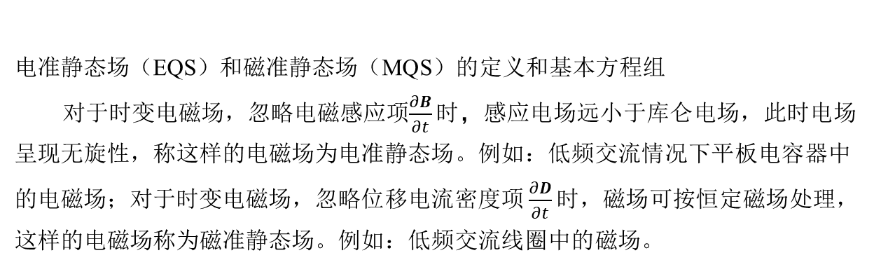

一、电准静态场与电荷弛豫
（三）小结
电准静态场（EQS）和磁准静态场（MQS）的定义和基本方程组
对于时变电磁场，忽略电磁感应项$\frac{∂B}{∂t}时$，感应电场远小于库仑电场，此时电场呈现无旋性，称这样的电磁场为电准静态场。例如：低频交流情况下平板电容器中的电磁场；对于时变电磁场，忽略位移电流$密度项\frac{∂D}{∂t}时$，磁场可按恒定磁场处理，这样的电磁场称为磁准静态场。例如：低频交流线圈中的磁场。
电准静态场的基本方程组（忽略$\frac{∂B}{∂t}$）
磁准静态场的基本方程组（忽略$\frac{∂D}{∂t}$）

Slide 16
一、电准静态场与电荷弛豫
（三）小结
对于双层有损介质平板电容器，弛豫时间为
当板上电荷或电压发生突变的瞬时，两种有损介质中的电压按电容分配；当进入直流稳态后，电压按电阻分配。在低频或工频交流电压作用下，多层有损介质中的电场稳态值应按静电场分析；在直流电压作用下，电场稳态值应按恒定电场分析。

Slide 17
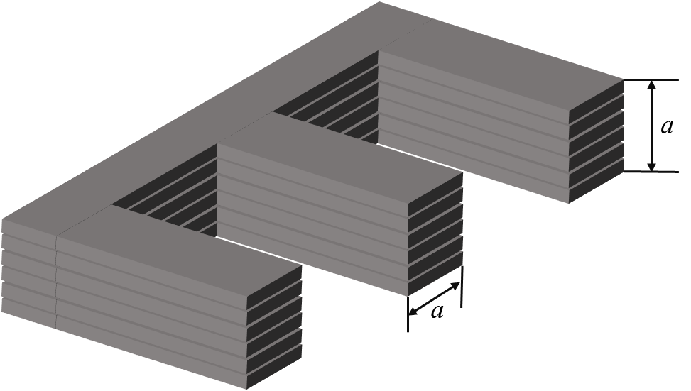
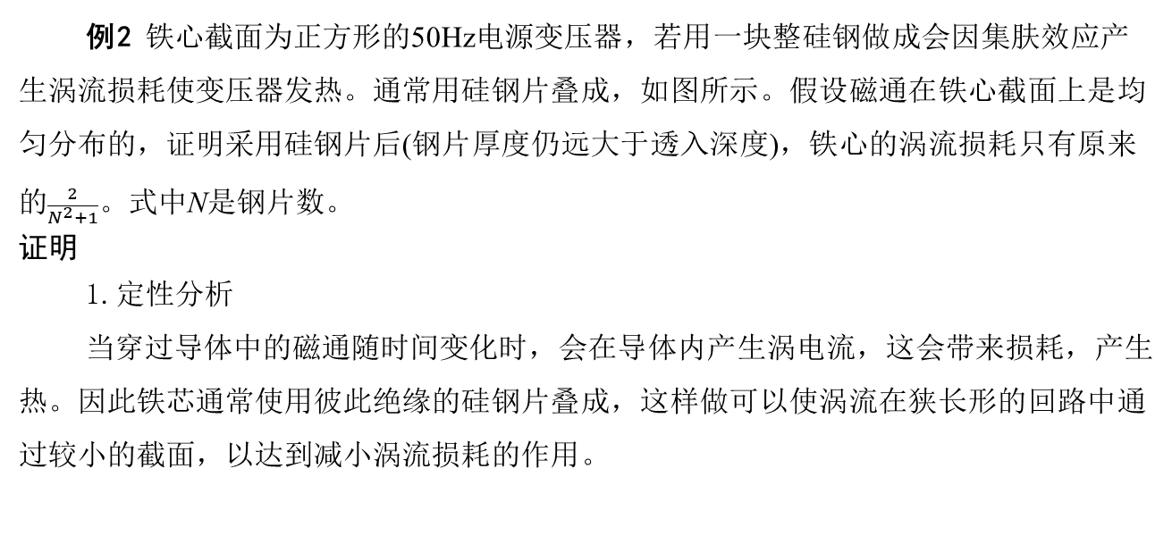
二、涡流及其损耗
（一）目的
1.透彻了解涡流的概念及其产生的原因 ；
2.了解涡流产生的热效应和去磁效应。
例2示意图
（二）例题分析
例2 铁心截面为正方形的50Hz电源变压器，若用一块整硅钢做成会因集肤效应产生涡流损耗使变压器发热。通常用硅钢片叠成，如图所示。假设磁通在铁心截面上是均匀分布的，证明采用硅钢片后(钢片厚度仍远大于透入深度)，铁心的涡流损耗只有原来的$\frac{2}{N^{2}+1}$。式中N是钢片数。
证明
1.定性分析
当穿过导体中的磁通随时间变化时，会在导体内产生涡电流，这会带来损耗，产生热。因此铁芯通常使用彼此绝缘的硅钢片叠成，这样做可以使涡流在狭长形的回路中通过较小的截面，以达到减小涡流损耗的作用。

Slide 18
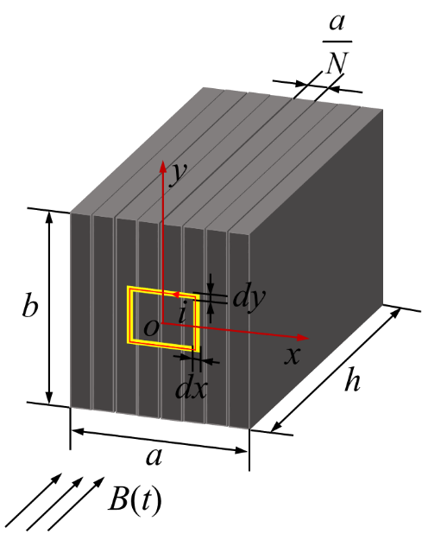
二、涡流及其损耗
（二）例题分析
2.证明
如图所示的硅钢片铁芯，横截面的长宽分别为a和b，钢片的厚度为h。在铁芯中取一矩形回路，其面积为4xy，穿过该矩形的磁通为Φ_{m}=-4xyB(t)，忽略了感应电流产生的磁场，负号表示与B(t)的方向相反。该回路的电阻为
（1）
其中γ为硅钢片的电导率。
硅钢片铁芯图

Slide 19
二、涡流及其损耗
（二）例题分析
对该矩形回路应用电磁感应定律，
（2）
(2)式运用了$\frac{x}{y}=\frac{a}{b}$的关系。因此该回路消耗的功率为
（3）
因此整个硅钢消耗的功率（即涡流损耗）为
（4）

Slide 20
二、涡流及其损耗
（二）例题分析
如果把整块硅钢分成N片，各片间互相绝缘，每片的涡流损耗仍然满足式，此时a应替换为a/N，全部的涡流损耗为一片的N倍。因此此时的损耗为
（5）
因此，采用硅钢片后铁芯的涡流损耗和整块硅钢的涡流损耗的比值为
（6）
由题意知a=b，带入（6）得到
证毕

Slide 21
二、涡流及其损耗
（二）例题分析
3.结论
以上的计算结果表明，应减小硅钢片的厚度和材料的电导率，而在钢中加入硅就是为了达到减小材料的电导率。采用硅钢片后，铁芯的涡流损耗只有原来的2/(N²+1)。
4.讨论
对于电工硅钢片来说，一般μ=1000μ₀，γ=10⁷S/m，厚度为0.5mm。当工作频率为50Hz时，集肤效应不明显，可以认为磁场在横截面是均匀分布的，当频率为5000Hz时，此时的集肤效应十分明显（详见习题5-5-1），需要使用更薄的钢片，而当频率更高时需使用粉末磁性材料压制的磁芯，以达到减少涡流损耗的目的。注意在上面的计算中忽略了感应电流产生的磁场，因此与从涡流方程出发得到的结果是有区别的。

Slide 22
二、涡流及其损耗
例3 把一铜片放在磁场中。如果将铜片从磁场中拉出或推入，都会感到有阻力。试说明此阻力的来源。
1.定性分析
在铜片从磁场中拉入或推出的过程中会引起穿过铜片的磁通发生变化，会产生闭合的感应电流即涡流，进而引起损耗。根据能量守恒，这部分损耗的能量必然来源于外力做的功。
2.解
根据楞次定律，当把铜片从磁场中拉出，通过铜片的磁通Φ减小，铜片中产生涡流，由涡流产生的磁场与原磁场方向一致，表现为原磁场与铜片相互吸引，即涡流起了阻碍磁通Φ变小的作用。因此，要把铜片从磁场中拉出，会感到阻力。同样，当把铜片推入磁场中时，通过铜片的磁通Φ增大，Φ的变化使铜片中产生涡流，这个涡流产生的磁场与原磁场方向相反，表现为原磁场与铜片相斥，即涡流起了阻碍磁通变大的作用，因此要把铜片推入磁场也会感到阻力。总之，把铜片拉出或推入磁场中，外力都要做功，这个功转化为涡流损耗产生的热。
3.结论
在铜片从磁场拉出或推入的过程中，外力做功会转化为铜片内的涡流损耗。

Slide 23
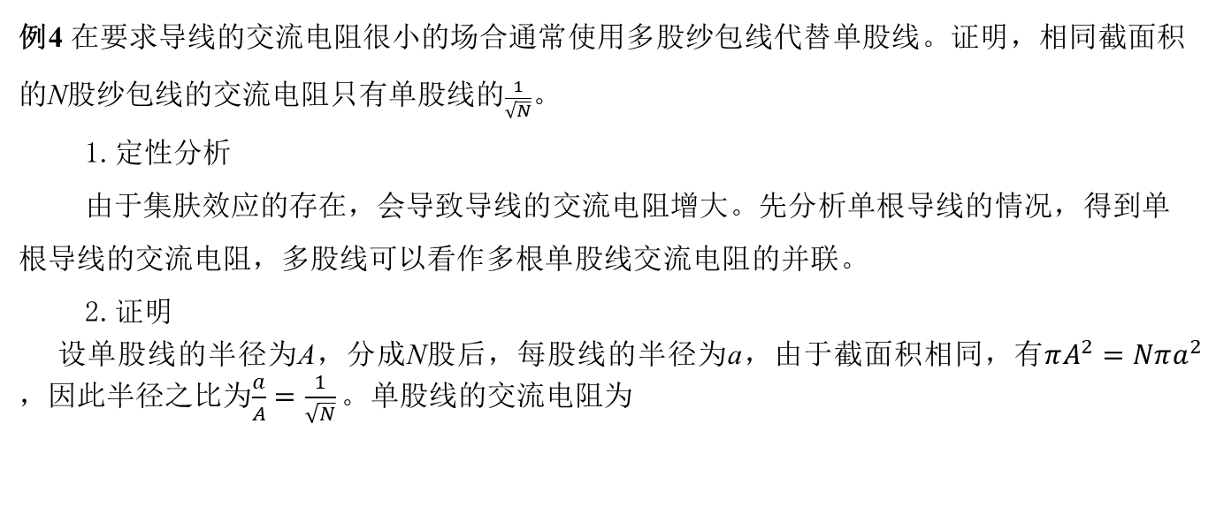
三、集肤效应、邻近效应和电磁屏蔽&导体的交流内阻抗
（一）目的
1.透彻理解集肤效应、邻近效应和电磁屏蔽的概念；
2.掌握交流电阻的计算方法；
（二）例题分析
例4 在要求导线的交流电阻很小的场合通常使用多股纱包线代替单股线。证明，相同截面积的N股纱包线的交流电阻只有单股线的$\frac{1}{\sqrt{N}}。$
1.定性分析
由于集肤效应的存在，会导致导线的交流电阻增大。先分析单根导线的情况，得到单根导线的交流电阻，多股线可以看作多根单股线交流电阻的并联。
2.证明
设单股线的半径为A，分成N股后，每股线的半径为a，由于截面积相同，有$πA^{2}=Nπa^{2}，$因此半径之比为$\frac{a}{A}=\frac{1}{\sqrt{N}}。$单股线的交流电阻为

Slide 24
三、集肤效应、邻近效应和电磁屏蔽&导体的交流内阻抗
（二）例题分析
2.证明
分成N股后，每股的交流电阻为
N股线的交流电阻是每股线的交流电阻R_{a}的并联，因此并联后的交流电阻为
因此N股线的交流电阻R_{a//}和单股线的交流电阻R_{A}的比值为
证毕

Slide 25
三、集肤效应、邻近效应和电磁屏蔽&导体的交流内阻抗
（二）例题分析
3.结论
在交流的情况下，由于集肤效应的存在，尽管导体的截面相当大，但是大部分未得到有效利用，实际上有效载流截面积减小了，即同一根导线的交流电阻比直流电阻大得多。在截面一样的情况下，为减少交流电阻，唯一的办法就是增大导体的表面面积，这可以采用相互绝缘的多股细线进行实现，这相当于增大了有效载流面积。在无线电技术中，通常可以采用多股线绕制高Q值的电感。
4.讨论
何谓集肤效应、邻近效应
答：集肤效应：随着时间变化的导体流过导体时，电流沿着导体截面的分布是不均匀的。靠近导体表面的电流密度最大，越深入导体内部，电流密度越小。尤其是当频率较高时，电流几乎沿着导体表面附近的一薄层流动，这种现象称为集肤效应。
邻近效应：相互靠近的导体中通有时变电流时，每一导体不仅处于自身电流所产生的电磁场中，同时还处于其它导体中的电流产生的电磁场中，此时各个导体中的电流分布和它单独存在时不一样，这种现象称为邻近效应，频率越高，导体靠的越近，邻近效应越显著。邻近效应和集肤效应是共存的，它会使导体中的电流分布更加不均匀。

Slide 26
三、集肤效应、邻近效应和电磁屏蔽&导体的交流内阻抗
（二）例题分析
4.讨论
用场的观点分析静电屏蔽，磁屏蔽和电磁屏蔽
答：在电磁场中，用于削弱某些场源产生的空间某一部分的电磁场的结构称为电磁屏蔽。在绝大多数情况下，电磁屏蔽采用金属（铜、铝、钢）制成。电磁屏蔽利用了导体内涡流产生的磁场，对外加磁场起抵制作用,又称为涡流屏蔽。另外是利用电磁波在金属表面产生反射损耗和透射波在金属内传播过程中产生吸收损耗的现象，来起到屏蔽的作用。
静电屏蔽是由接地导体构成，它是电力线的终止点或是出发点，借以屏蔽某一区域中的电场不受外来场的干扰的措施。
磁屏蔽是用铁磁材料做成，使磁力线尽量穿过铁磁材料，从而削弱某一部分外来磁场的干扰的技术。
导体的交流内阻抗
在交流的情况下，由于集肤效应的出现，电流在导体内部的分布集中于表面附近。在交流的情况下，导体的电阻和内电感与直流时不同，交流电阻一定大于直流电阻。导体的交流内阻抗计算公式为

Slide 27
第六章 平面电磁波的传播

Slide 28
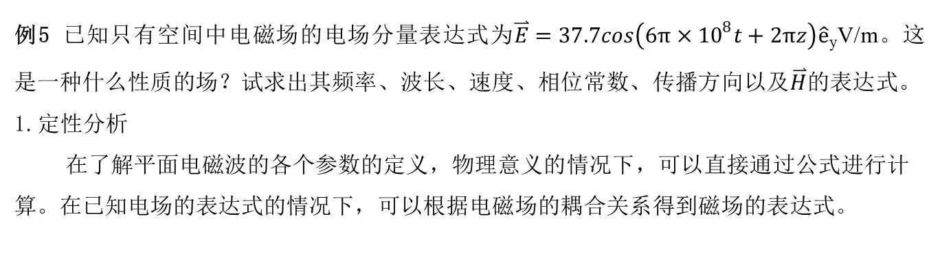
一、电磁波动方程和平面电磁波&理想介质中的均匀平面电磁波
（一）目的
1.掌握均匀平面电磁波的相关概念和各个波参数的定义以及计算方法；
2.掌握在已知某一场量的表达式时，利用电磁波之间的耦合关系，求解另一场量；
3.根据场量的表达式判断电磁波的传播方向，理解行波的概念。
（二）例题分析
例5 已知只有空间中电磁场的电场分量表达式为$\overset{⃑}{E}=37.7cos\left(6π×{10}^{8}t+2πz\right)\hat{e}$_{y}V/m。这是一种什么性质的场？试求出其频率、波长、速度、相位常数、传播方向以及$\overset{⃑}{H}$的表达式。
1.定性分析
在了解平面电磁波的各个参数的定义，物理意义的情况下，可以直接通过公式进行计算。在已知电场的表达式的情况下，可以根据电磁场的耦合关系得到磁场的表达式。

Slide 29
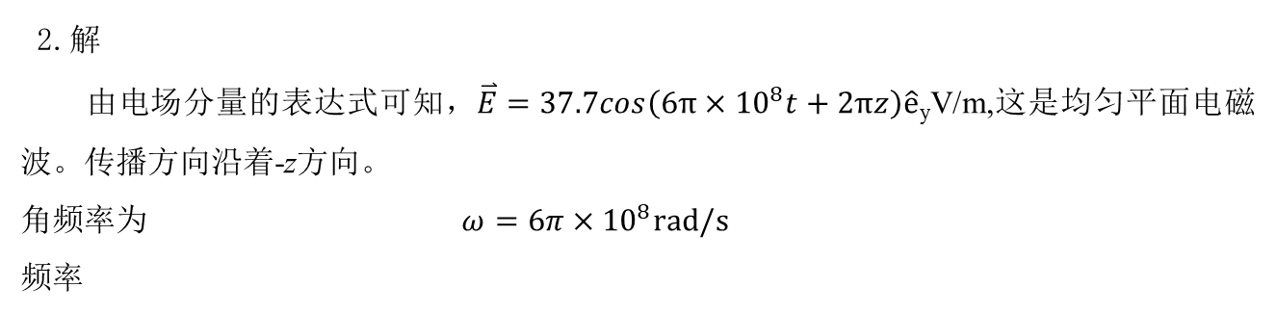
一、电磁波动方程和平面电磁波&理想介质中的均匀平面电磁波
（二）例题分析
2.解
由电场分量的表达式可知，$\overset{⃑}{E}=37.7cos\left(6π×{10}^{8}t+2πz\right)\hat{e}$_{y}V/m,这是均匀平面电磁波。传播方向沿着-z方向。
角频率为 $ω=6π×{10}^{8}rad/s$
频率
波长
波速
相位常数
磁场
其中Z₀=377Ω为自由空间的波阻抗。

Slide 30
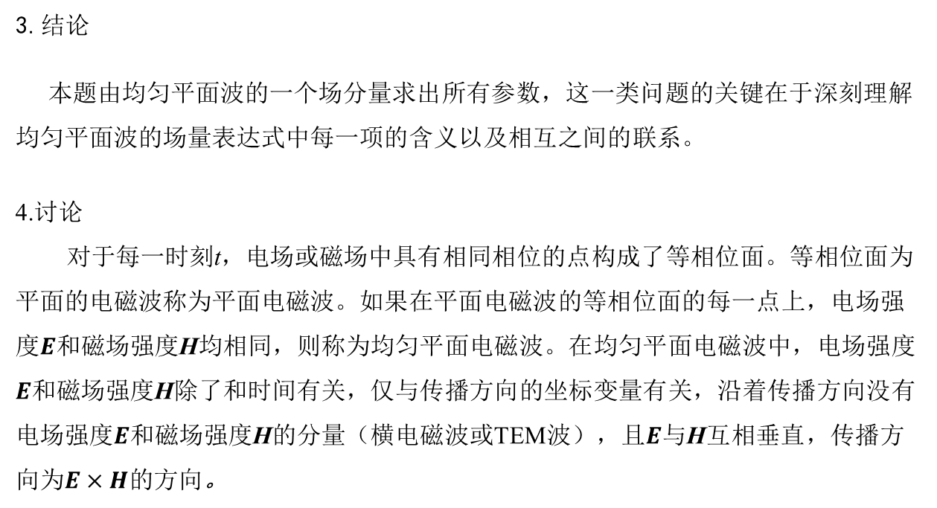
一、电磁波动方程和平面电磁波&理想介质中的均匀平面电磁波
（二）例题分析
3.结论
本题由均匀平面波的一个场分量求出所有参数，这一类问题的关键在于深刻理解均匀平面波的场量表达式中每一项的含义以及相互之间的联系。
4.讨论
对于每一时刻t，电场或磁场中具有相同相位的点构成了等相位面。等相位面为平面的电磁波称为平面电磁波。如果在平面电磁波的等相位面的每一点上，电场强度$E$和磁场强度H均相同，则称为均匀平面电磁波。在均匀平面电磁波中，电场强度$E$和磁场强度H除了和时间有关，仅与传播方向的坐标变量有关，沿着传播方向没有电场强度$E$和磁场强度H的分量（横电磁波或TEM波），且$E$与H互相垂直，传播方向为$E×H$的方向。

Slide 31
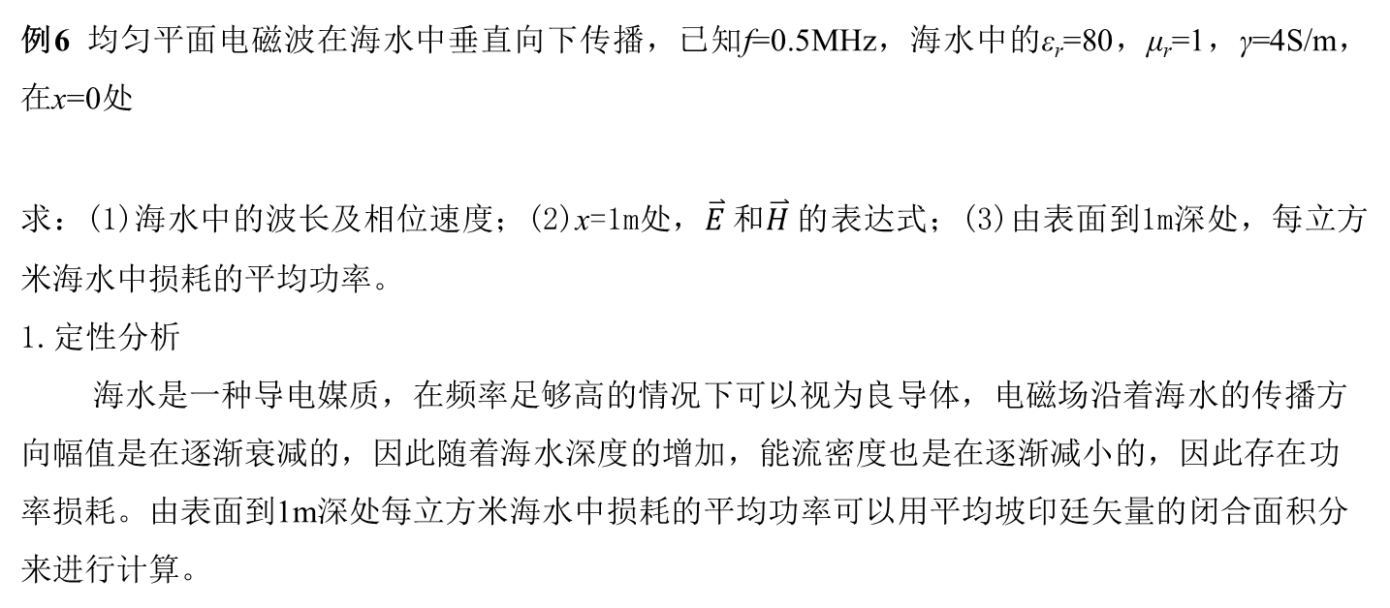
二、导电媒质中的均匀平面电磁波
（一）目的
1.计算导电媒质中均匀平面波的波长、相位速度、传播常数、波阻抗等参数；
2.掌握导电媒质中电磁波的瞬时表达式的计算；
3.掌握导电媒质中功率损耗的计算。
（二）例题分析
例6 均匀平面电磁波在海水中垂直向下传播，已知f=0.5MHz，海水中的ε_{r}=80，μ_{r}=1，γ=4S/m，在x=0处
求：(1)海水中的波长及相位速度；(2)x=1m处，$\overset{⃑}{E}$和$\overset{⃑}{H} 的$表达式；(3)由表面到1m深处，每立方米海水中损耗的平均功率。
1.定性分析
海水是一种导电媒质，在频率足够高的情况下可以视为良导体，电磁场沿着海水的传播方向幅值是在逐渐衰减的，因此随着海水深度的增加，能流密度也是在逐渐减小的，因此存在功率损耗。由表面到1m深处每立方米海水中损耗的平均功率可以用平均坡印廷矢量的闭合面积分来进行计算。

Slide 32


二、导电媒质中的均匀平面电磁波
（二）例题分析
2.解
（1）由题意可知，γ=4S/m，因此海水是导电媒质。当频率f=0.5MHz时，由于
因此海水可以视为良导体。此时有
相位常数
$β=\sqrt{\frac{ωμγ}{2}}=\sqrt{\frac{2πfμ_{r}μ_{0}γ}{2}}=\sqrt{π×0.5×{10}^{6}×1×4π×{10}^{−7}×4}=2.81 rad/$m
衰减常数
$α=β=2.81$Np/m
相位速度
$v=\frac{ω}{β}=\frac{2π×0.5×{10}^{6}}{2.81}=1.12×{10}^{6}$m/s
波长

Slide 33
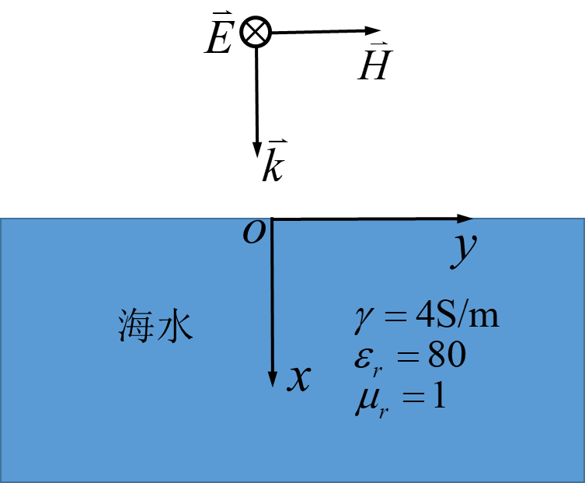

二、导电媒质中的均匀平面电磁波
（二）例题分析
2.解
（2）海水的波阻抗为
如例6示意图所示，海平面为x=0的平面，电磁波的传播方向沿着x轴方向，由于磁场强度的方向为y方向，因此电场的方向为-z轴方向。正弦稳态时，海水中任一点的场量表达式为
由题意知当x=0时，
例6示意图
因此
$H_{m}=20.5×{10}^{−7}$A/m，$θ=$-35$°$

Slide 34
二、导电媒质中的均匀平面电磁波
（二）例题分析
2.解
（2）因此海水中任一点的表达式为
因此在x=1m处磁场和电场的表达式分别为
例6示意图

Slide 35
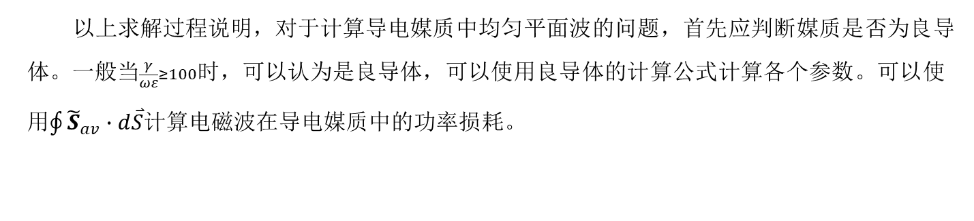
二、导电媒质中的均匀平面电磁波
（二）例题分析
2.解
（3）在良导体媒质中，坡印廷矢量的平均值为
因此在海水深度相同时，坡印廷矢量的平均值相同。所以从海水表面到1m深处，每m³海水中中损耗的平均功率为
3.结论
以上求解过程说明，对于计算导电媒质中均匀平面波的问题，首先应判断媒质是否为良导体。一般当$\frac{γ}{ωε}≥100$时，可以认为是良导体，可以使用良导体的计算公式计算各个参数。可以使用$\oint{{\tilde{S}}_{av}∙d\overset{⃑}{S}}$计算电磁波在导电媒质中的功率损耗。

Slide 36
二、导电媒质中的均匀平面电磁波
（二）例题分析
4.讨论
由以上的计算可知0.5MHz的平面电磁波在海水中的衰减很快，在波离开波源很短的距离，波的强度衰减得十分显著。因此海水中得无线通信必须使用低频无线电波。即便如此，当距离比较大时，低频的无线通信仍然不可行，比如潜艇之间的通信。此时必须将潜艇的收发天线移到海水表面附近，利用海水表面传播的表面波作为传输媒介进行通信。
（三）小结
几种媒质中均匀平面电磁波的特性及参数比较

Slide 37
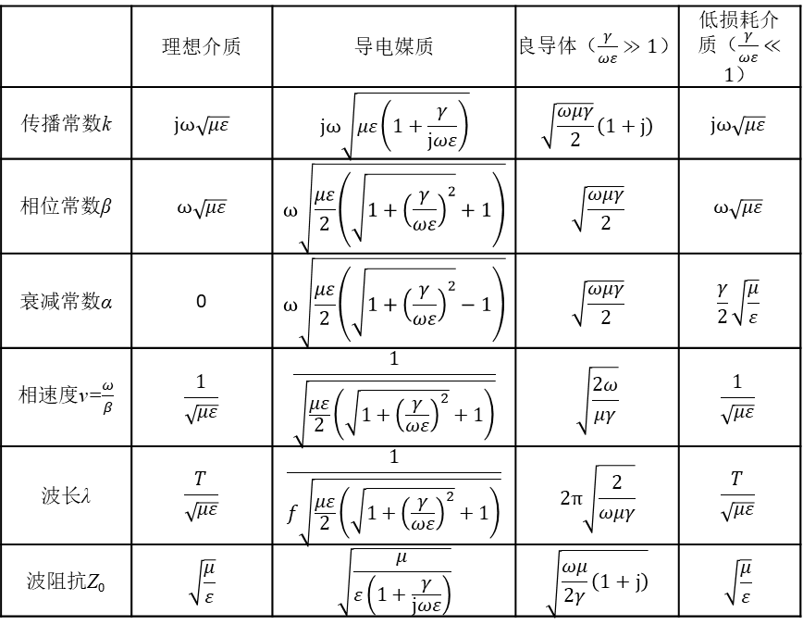
二、导电媒质中的均匀平面电磁波
（三）小结
几种媒质中均匀平面电磁波的特性及参数比较
 | 理想介质 | 导电媒质 | 良导体（$\frac{γ}{ωε}≫1$） | 低损耗介质（$\frac{γ}{ωε}≪1$）
传播常数k | $$jω\sqrt{με}$$ | $$jω\sqrt{με\left(1+\frac{γ}{jωε}\right)}$$ | $$\sqrt{\frac{ωμγ}{2}}\left(1+j\right)$$ | $$jω\sqrt{με}$$
相位常数β | $$ω\sqrt{με}$$ | $$ω\sqrt{\frac{με}{2}\left(\sqrt{1+{\left(\frac{γ}{ωε}\right)}^{2}}+1\right)}$$ | $$\sqrt{\frac{ωμγ}{2}}$$ | $$ω\sqrt{με}$$
衰减常数α | 0 | $$ω\sqrt{\frac{με}{2}\left(\sqrt{1+{\left(\frac{γ}{ωε}\right)}^{2}}−1\right)}$$ | $$\sqrt{\frac{ωμγ}{2}}$$ | $$\frac{γ}{2}\sqrt{\frac{μ}{ε}}$$
相速度ν=$\frac{ω}{β}$ | $$\frac{1}{\sqrt{με}}$$ | $$\frac{1}{\sqrt{\frac{με}{2}\left(\sqrt{1+{\left(\frac{γ}{ωε}\right)}^{2}}+1\right)}}$$ | $$\sqrt{\frac{2ω}{μγ}}$$ | $$\frac{1}{\sqrt{με}}$$
波长λ | $$\frac{T}{\sqrt{με}}$$ | $$\frac{1}{f\sqrt{\frac{με}{2}\left(\sqrt{1+{\left(\frac{γ}{ωε}\right)}^{2}}+1\right)}}$$ | $$2π\sqrt{\frac{2}{ωμγ}}$$ | $$\frac{T}{\sqrt{με}}$$
波阻抗Z₀ | $$\sqrt{\frac{μ}{ε}}$$ | $$\sqrt{\frac{μ}{ε\left(1+\frac{γ}{jωε}\right)}}$$ | $$\sqrt{\frac{ωμ}{2γ}\left(1+j\right)}$$ | $$\sqrt{\frac{μ}{ε}}$$

Slide 38
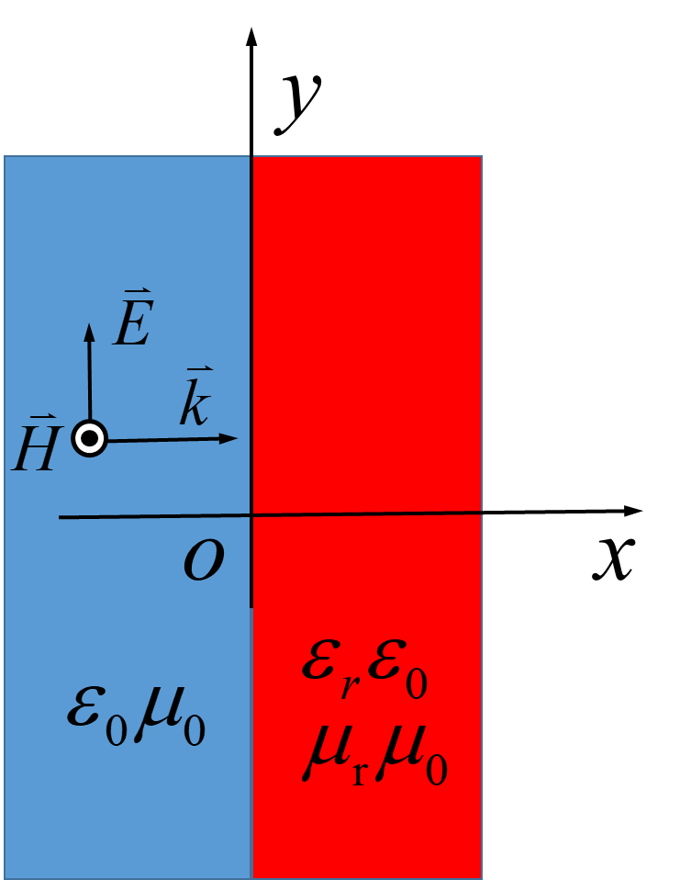
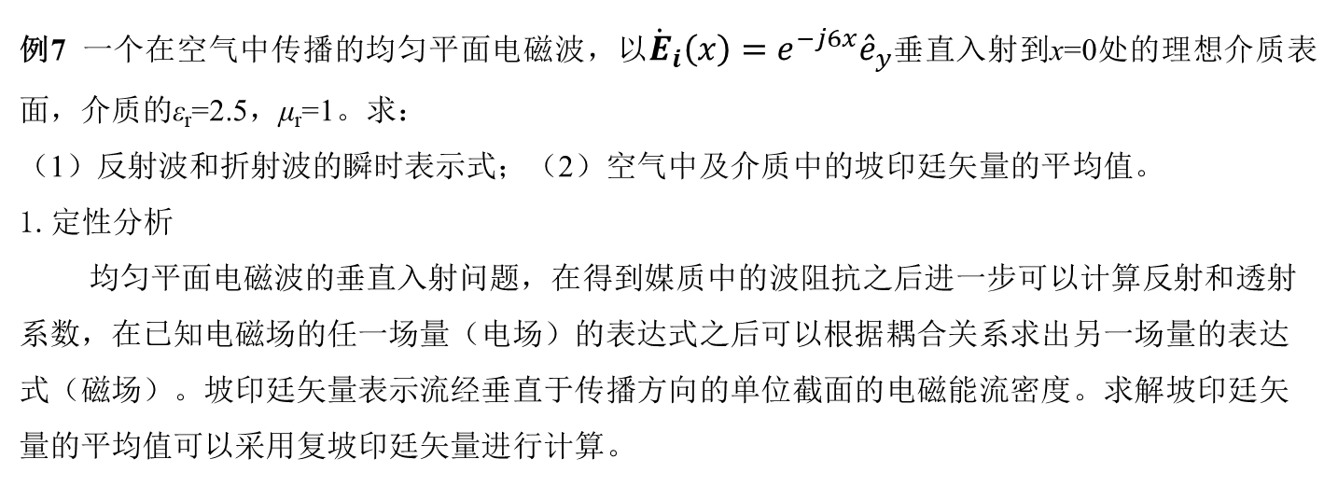
三、平面电磁波的反射与折射&平面电磁波的正入射•驻波
（一）目的
1.掌握电磁波的反射和折射系数的计算；
2.掌握反射波和折射波的瞬时表达式的计算；
3.掌握坡印廷矢量的平均值的计算。
（二）例题分析
例7示意图
例7 一个在空气中传播的均匀平面电磁波，以${{{\dot{E}}_{i}\left(x\right)=e}^{−j6x}\hat{e}}_{y}$垂直入射到x=0处的理想介质表面，介质的ε_{r}=2.5，μ_{r}=1。求：
（1）反射波和折射波的瞬时表示式；（2）空气中及介质中的坡印廷矢量的平均值。
1.定性分析
均匀平面电磁波的垂直入射问题，在得到媒质中的波阻抗之后进一步可以计算反射和透射系数，在已知电磁场的任一场量（电场）的表达式之后可以根据耦合关系求出另一场量的表达式（磁场）。坡印廷矢量表示流经垂直于传播方向的单位截面的电磁能流密度。求解坡印廷矢量的平均值可以采用复坡印廷矢量进行计算。

Slide 39
三、平面电磁波的反射与折射&平面电磁波的正入射•驻波
（二）例题分析
2.解
(1)由题意知入射波的相量形式为
因此相位常数为
角频率为
介质中的传播常数为
波阻抗分别为

Slide 40
三、平面电磁波的反射与折射&平面电磁波的正入射•驻波
（二）例题分析
2.解
(1)反射系数为
透射系数为
由题意知入射波的相量形式为
入射波的瞬时表达式为
反射波的相量形式为

Slide 41
三、平面电磁波的反射与折射&平面电磁波的正入射•驻波
（二）例题分析
2.解
（1）反射波的相量形式为
反射波的瞬时表达式为
折射波的相量形式为
折射波的瞬时表达式为

Slide 42
三、平面电磁波的反射与折射&平面电磁波的正入射•驻波
（二）例题分析
2.解
（2）空气中的电场有入射场和反射场，因此空气中坡印廷矢量的平均值为
介质中的电场为折射场，因此介质中坡印廷矢量的平均值为
3.结论
通过计算我们可以看出，入射波携带的功率减去反射波的功率等于折射波携带的功率。

Slide 43
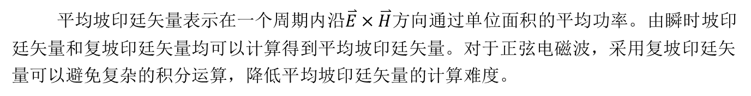
三、平面电磁波的反射与折射&平面电磁波的正入射•驻波
（二）例题分析
4.讨论
瞬时坡印廷矢量，复坡印廷矢量，平均坡印廷矢量有什么联系？
解：瞬时坡印廷矢量为
复瞬时坡印廷矢量为
复坡印廷矢量的实部给出的是时间平均的有功能流密度，表示能量的流动，虚部为振荡的无功能流密度，表示电磁能量的交换。
平均坡印廷矢量为
平均坡印廷矢量表示在一个周期内沿$\overset{⃑}{E}×\overset{⃑}{H}$方向通过单位面积的平均功率。由瞬时坡印廷矢量和复坡印廷矢量均可以计算得到平均坡印廷矢量。对于正弦电磁波，采用复坡印廷矢量可以避免复杂的积分运算，降低平均坡印廷矢量的计算难度。

Slide 44
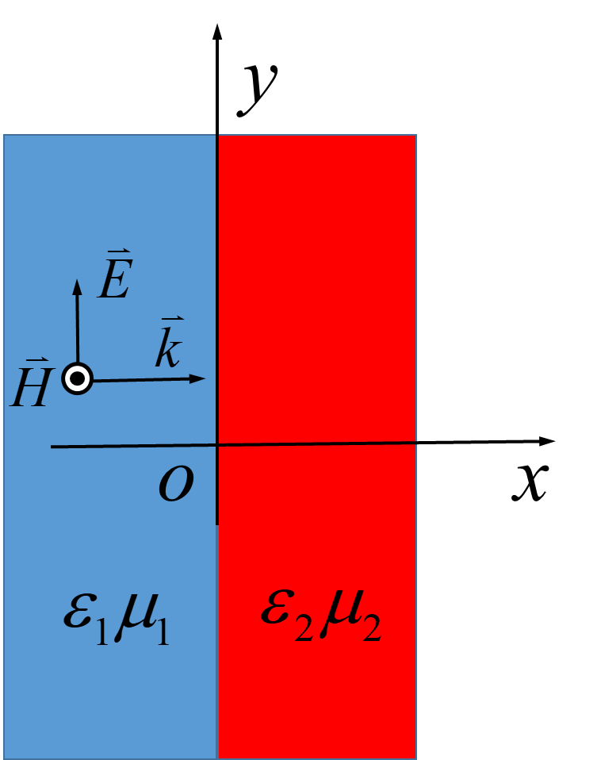
三、平面电磁波的反射与折射&平面电磁波的正入射•驻波
例8 设一平面电磁波，其电场沿y轴取向、频率为1GHz，振幅为100V/m，初相位为零。今该波由媒质1正入射至媒质2，媒质1和媒质2的分界面为x=0平面，且它们的参数分别为ε₁、μ₁和ε₂、μ₂。求：
（1）每一区域中的波阻抗和传播常数；
（2）两区域中的电场、磁场的瞬时形式。
1.定性分析
对于平面电磁波的正入射，根据公式可以直接求出波阻抗、传播常数、反射系数、透射系数等参数。在媒质1中会存在两种场分别为入射场和反射场，合成波为行驻波，而在媒质2中只存在透射场，透射波是行波会继续传播。

Slide 45
三、平面电磁波的反射与折射&平面电磁波的正入射•驻波
2.解
（1）波阻抗分别为
传播常数分别为
（2）反射系数为

Slide 46
三、平面电磁波的反射与折射&平面电磁波的正入射•驻波
2.解
（2）透射系数为
反射波的磁场强度为
透射波的磁场强度为
因此电场强度的相量形式为

Slide 47
三、平面电磁波的反射与折射&平面电磁波的正入射•驻波
2.解
（2）
电场强度的瞬时表达式为
磁场强度的相量形式为
磁场强度的瞬时表达式为

Slide 48
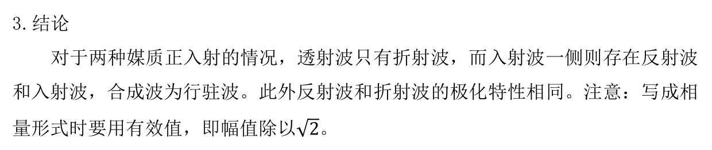
三、平面电磁波的反射与折射&平面电磁波的正入射•驻波
3.结论
对于两种媒质正入射的情况，透射波只有折射波，而入射波一侧则存在反射波和入射波，合成波为行驻波。此外反射波和折射波的极化特性相同。注意：写成相量形式时要用有效值，即幅值除以$\sqrt{2}$。
4.讨论
若是斜入射的情况，如何计算电场和磁场的瞬时表达式？
斜入射时，可以先将波分解为TE波和TM波，然后利用菲涅尔公式计算反射和折射系数，进而计算电场和磁场的表达式。此时因该分成两种情况，因为计算反射系数和折射系数的菲涅尔公式和波的极化相关，它反映了不同介质分界面上反射波电场、折射波电场和入射波电场之间的关系。
（a）对于垂直极化波，垂直极化波的菲涅尔公式为

Slide 49
三、平面电磁波的反射与折射&平面电磁波的正入射•驻波
4.讨论
若是斜入射的情况，如何计算电场和磁场的瞬时表达式？
（b）对于平行极化波的，平行极化波的菲涅尔公式为

Slide 50
参考文献
[1]冯慈璋，马西奎主编.工程电磁场导论.北京:高等教育出版社, 2000.06.
[2]王仲奕等编著.《工程电磁场导论》习题详解.西安:西安交通大学出版社, 2001.06.
[3]马西奎等编著.电磁场重点难点及典型题精解.西安:西安交通大学出版社, 2000.09.

Slide 51


谢 谢！

